Slide 1
Trzylatki
Temat dnia: Co słychać wiosną na wsi

Slide 2
1. Zabawa muzyczna na rozgrzewkę: „Koniki „
Noga goni nogę biegają koniki Stukają kopytka W rytm muzyki Jedna noga tupie: tup, tup, tup Druga noga stuka: stuk, stuk, stuk Konik skacze sobie: hop, hop, hop Koniku w drogę! Wioooooooooooo!
TU KLIKNĄĆ

Slide 3
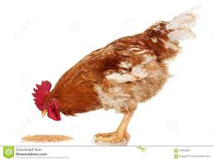
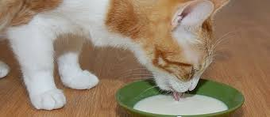
2. „Jak kotek zwierzęta mlekiem częstował” – dziecko słucha fragmentu wiersza H. Bechlerowej czytanego przez rodzica połączone z rozmową na temat wysłuchanego utworu.
To jest Filik – kotek bury. Ma wąsiki i pazury.
Dobry jest ten kotek Filik: chce, by wszyscy mleko pili.
Stanął Filik przy kurniku. – Czy chcesz mleka, koguciku?
Lecz kogucik z kurką czarną na śniadanie jedli ziarno.

Slide 4
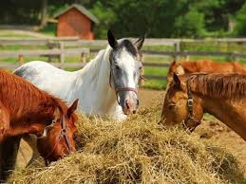
Koło żłobu stoi konik. Filik ładnie się ukłonił.
– Lubisz mleko?
– Nie, ja rano smaczny owies jem i siano.

Slide 5
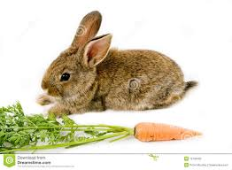
Do królika kotek podszedł.
– Pij, pij mleczko, bardzo proszę!
Ale królik siadł pod drzewkiem: chrupu, chrupu – gryzł marchewkę [...]

Slide 6
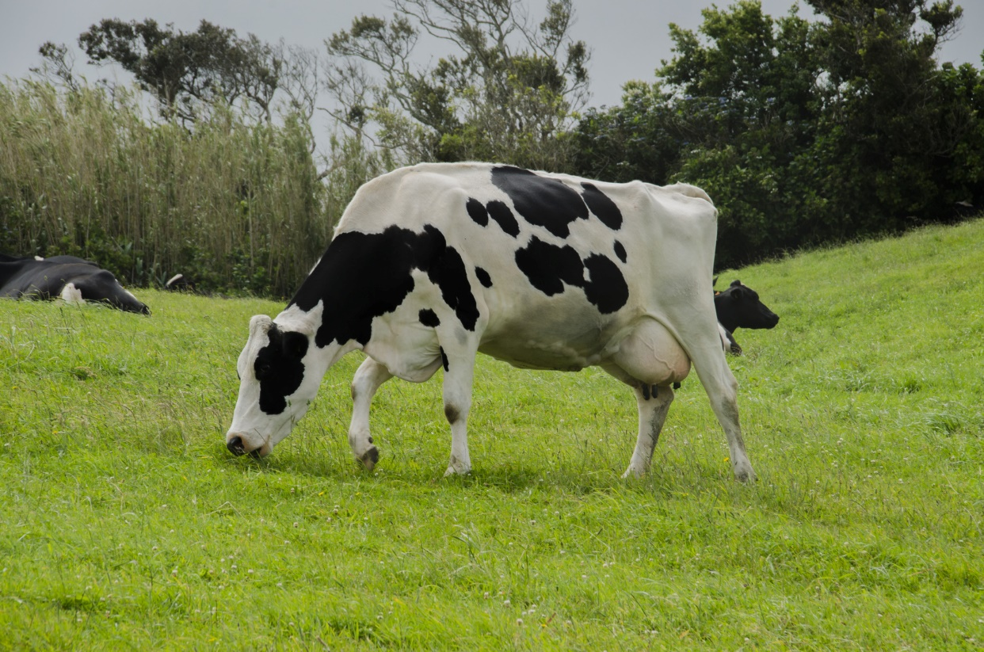
Więc do krówki poszedł kotek.
– Czy na mleko masz ochotę?
– Nie, Filiku, bo ja przecież jem zieloną trawkę w lecie.

Slide 7
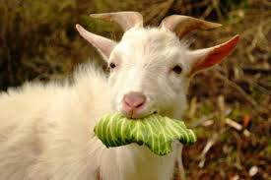
Koło furtki kózka biała także mleka pić nie chciała.
– Zabierz sobie, kotku, dzbanek! Ja jem liście kapuściane [...]

Slide 8
Rozmowa na temat wysłuchanego utworu:
Jak miał na imię kotek?;
Czym kotek częstował zwierzęta?;
Co kogucik i kurka jedli na śniadanie?;
Co koń jadł rano?;
Co gryzł królik?;
Co lubi jeść krowa?;
Dlaczego kózka nie chciała pić mleka?.

Slide 9
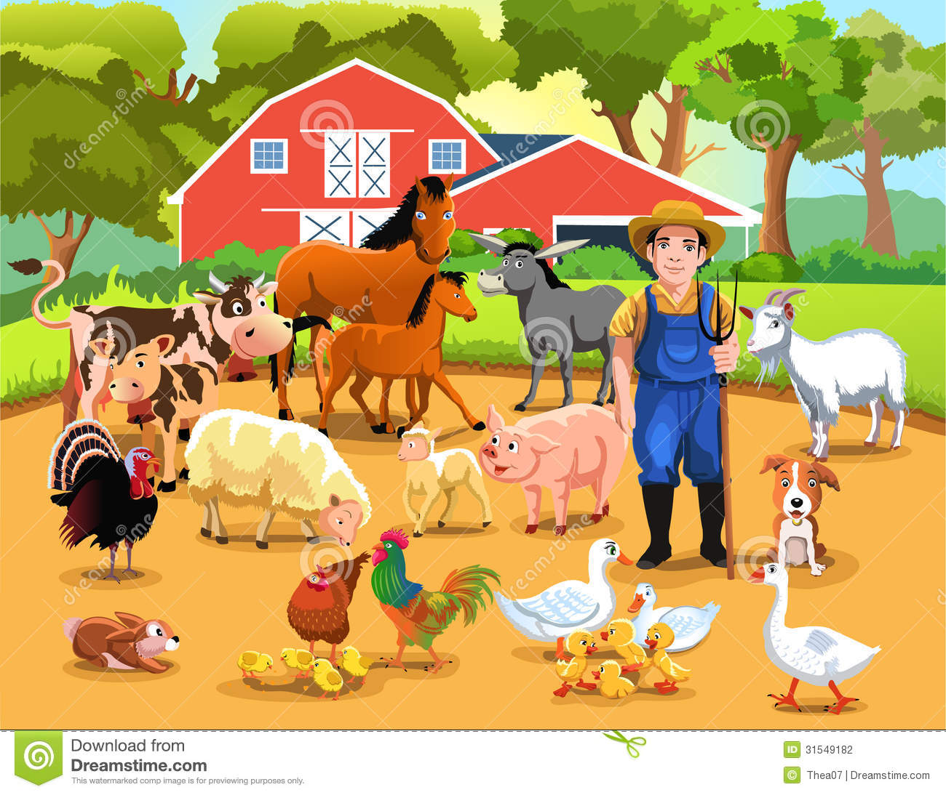
3. Rola zwierząt
Zwierzęta wiejskie pełnią ważną rolę dla ludzi. Dzięki nim mamy mięso, jajka, mleko, wełnę, ser czy śmietanę. Niektóre gatunki takie jak psy bronią gospodarstw oraz zwierząt hodowlanych takich jak np. owce, krowy czy konie przed drapieżnikami.
Zapraszamy do obejrzenia filmiku pt. „Zwierzęta na wsi”. Link znajduje się poniżej.
https://www.youtube.com/watch?v=5cT69xkHVh8

Slide 10
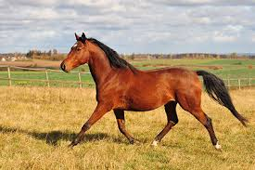
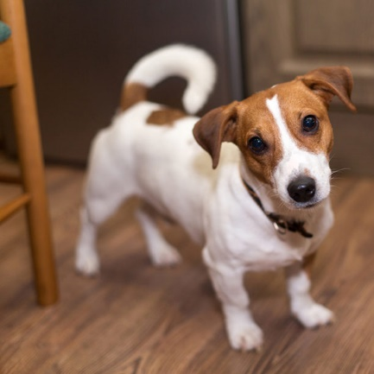
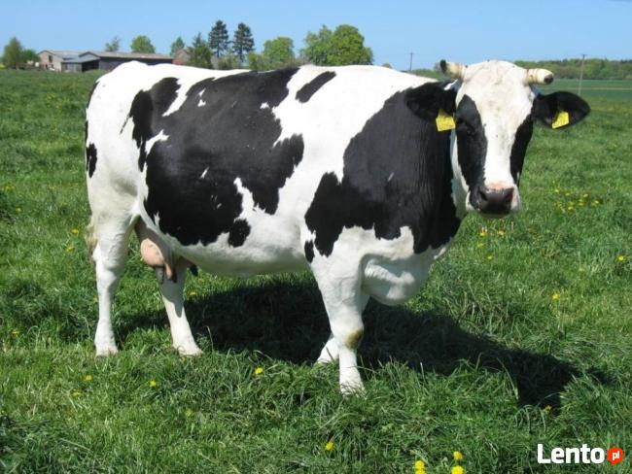
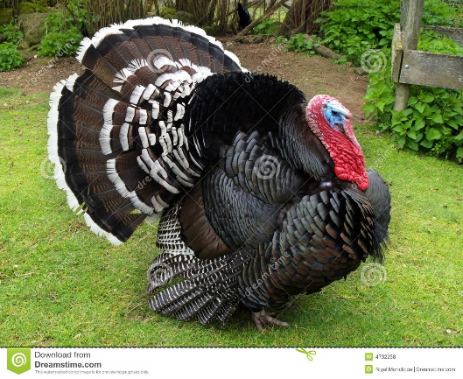
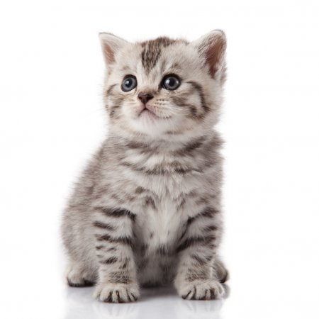
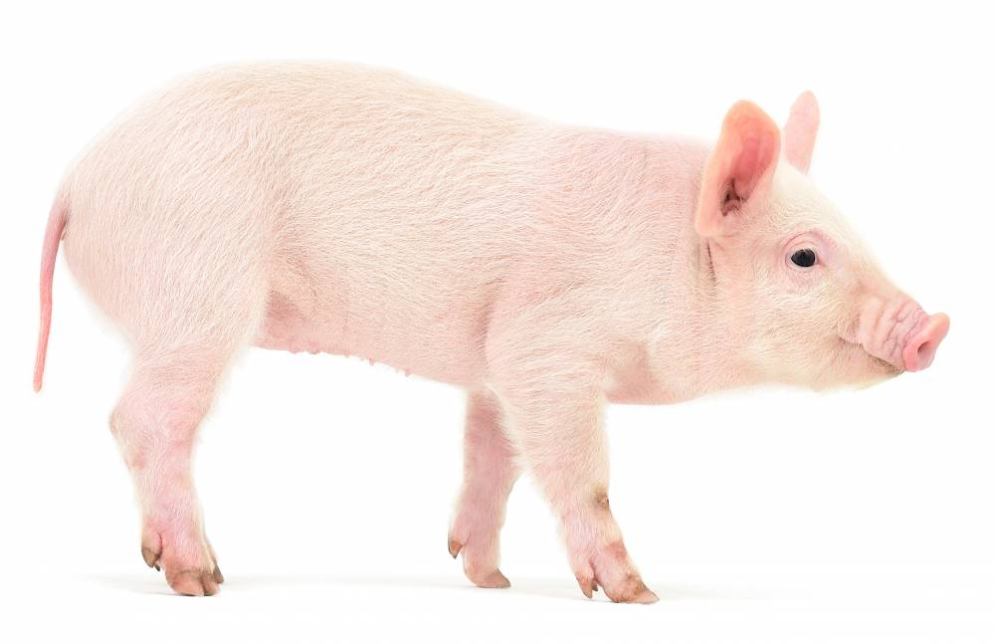
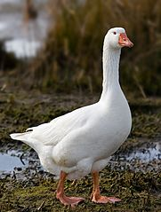
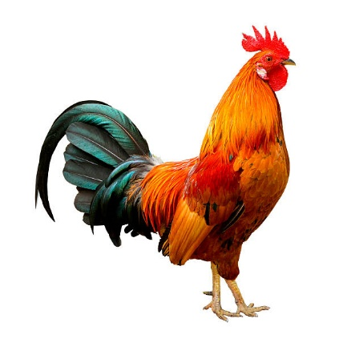
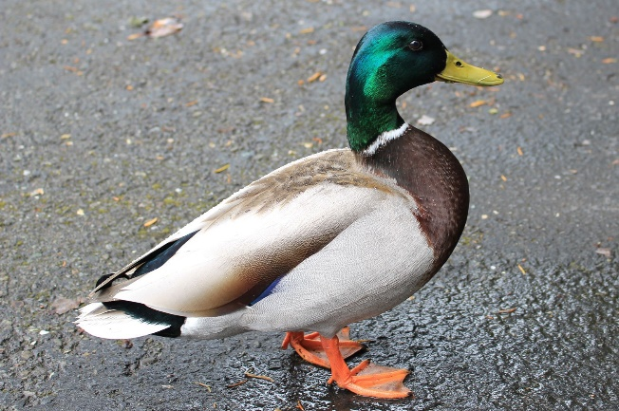
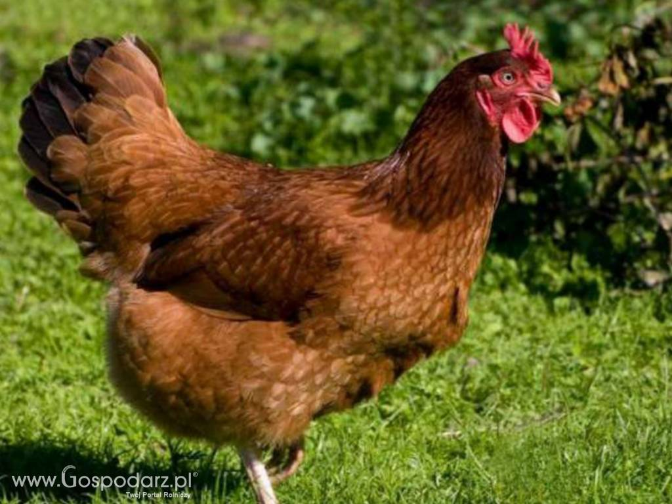
4. Słuchanie odgłosów zwierząt – rozpoznawanie ich po głosie i odszukanie go na zdjęciu. Następnie rodzic pokazuje wybrane zdjęcie zwierzątka, a dziecko je naśladuje.
TU KLIKNĄĆ

Slide 11
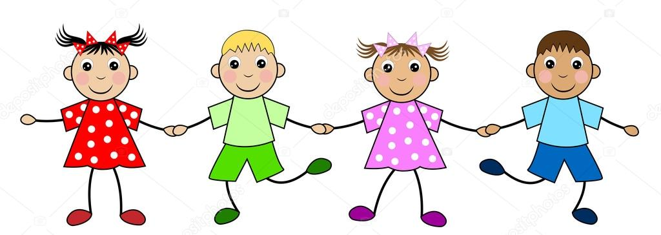
Chętne dzieci poćwiczą teraz rączki – zapraszamy do wykonania kart pracy, które znajdują się w oddzielnym załączniku.

